Slide 1
Непосредственное интегрирование

Slide 2
Непосредственное интегрирование – это метод, основанный на применении тождественных преобразований подынтегральной функции, а также основных свойств неопределенного интеграла и табличных интегралов.

Slide 3
Непосредственное интегрирование
Наиболее часто используются следующие преобразования подынтегральной функции:
Деление числителя на знаменатель почленно;
Применение формул сокращенного умножения;
Применение тригонометрических тождеств.

Slide 4
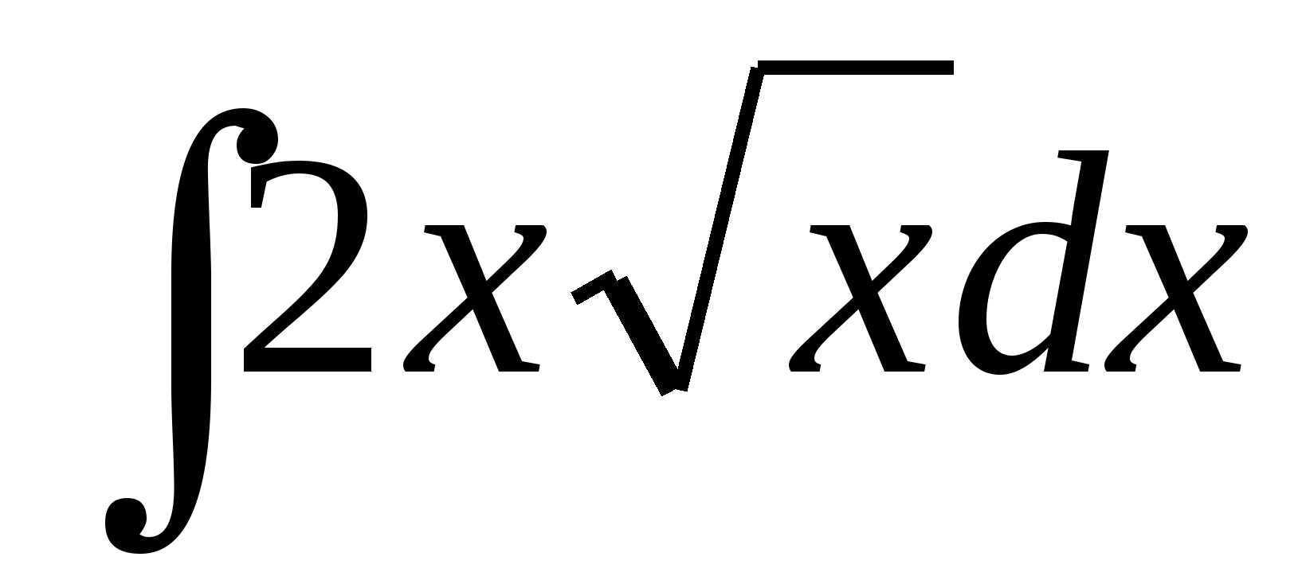
Пример № 1. Найти неопределенный интеграл методом непосредственного интегрирования.
Используя свойство неопределенного интеграла, вынесем за знак интеграла постоянный множитель.
Затем, выполняя элементарные математические преобразования, приведем подынтегральную функцию к степенному виду:

Slide 5
Пример № 2.
Решение:

Slide 6
Пример № 3.
Решение:

Slide 7
Пример № 4.
Решение:

Slide 8
Пример № 5.
Решение:

Slide 9
Домашнее задание:
Написать конспект;
Найти неопределённые интегралы:
Сфотографировать свою работу и отправить на электронную почту преподавателя olgadumnova80@mail.ru или в личные сообщения «В контакте» https://vk.com/id407022472 Ольга Думнова

